Slide 1

"Адал Ұрпақ" клубы
Байтерек орта мектебі

Slide 2
Мақсаты мен міндеті: Сыбайлас жемқорлыққа байланысты құқық бұзушылықтың алдын алу, мектепішілік сыбайлас жемқорлыққа қарсы күрес саласында оқушылар ынтымақтастығын кеңейту және жандандыру.
Цели и задачи: формирование антикоррупционной культуры в школьной среде, поощрение инициатив по укреплению нетерпимого отношения к коррупции, участие в организации мероприятий антикоррупционного характера.

Slide 3

Ұранымыз: ЖЕМҚОРЛЫҚ - ІНДЕТ,
ЖОЮ -МІНДЕТ!
Девиз: Коррупция – Эпидемия,
Задача – Ликвидировать!

Slide 4

Список детей, входящих в клуб «Адал Ұрпақ»
1. Ержанат Бекарыс
2. Балташ Нурсултан
3. Жетистикова Гульшынар
4. Жайлаубаева Аяна
5. Суиндиков Ансар
6. Жетпісбай Дәриға
7. Агибаева Маншук
8. Фролов Райнгольд
9. Агбай Бауржан
10. Михайлева Людмила
11. Нургалиева Алина
12. Глушак Мария
13. Юдин Темур
14. Орлов Никита
15. Копжасар Алмас
16. Мурат Мөлдір
17. Кайырбек Жанар
18. Бектас Алмас

Slide 5
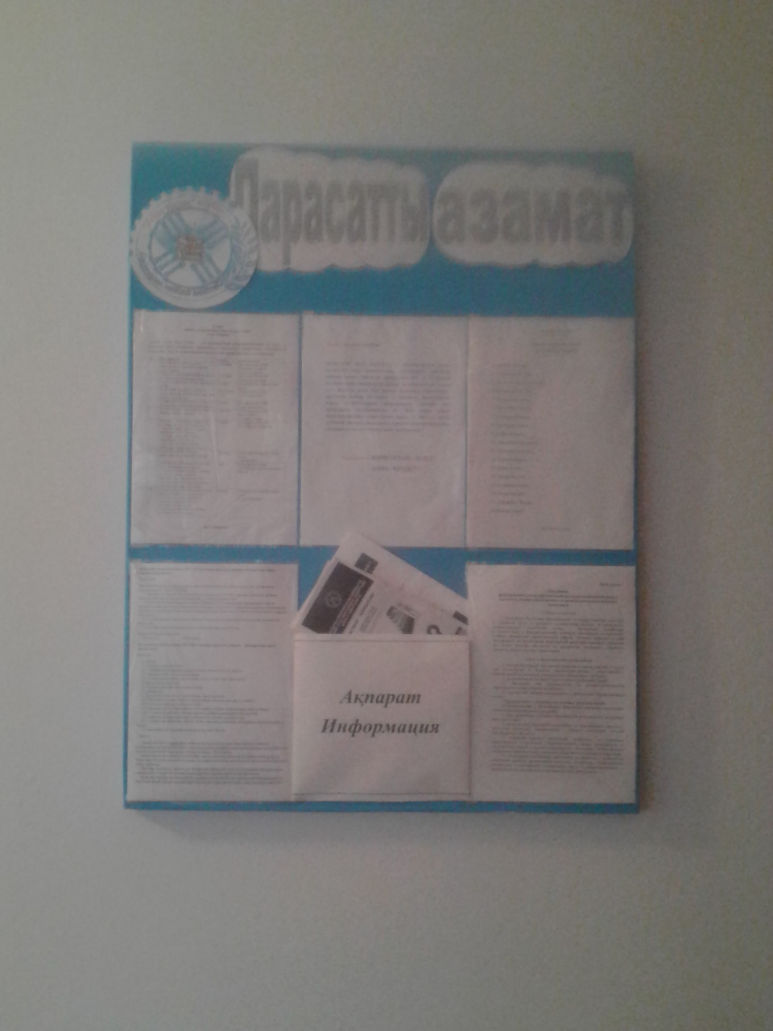

Slide 6
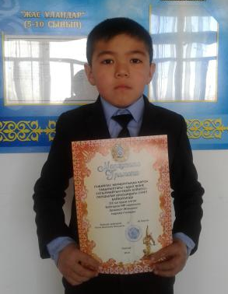
«Сыбайлас жемқорлық балалар көзімен» атты сурет байқау – 3 орын
Районный заочный конкурс рисунков «Коррупция глазами детей» - 3 место

Slide 7
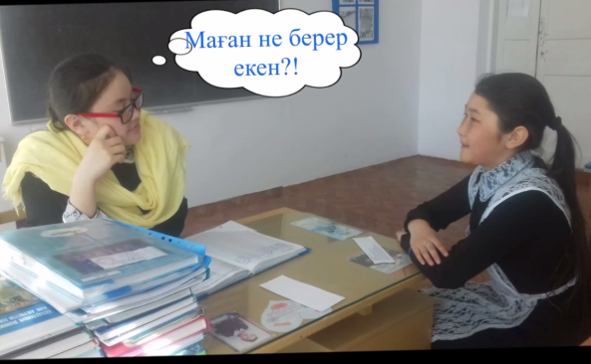
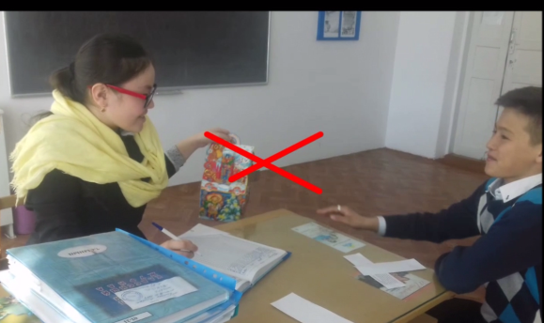
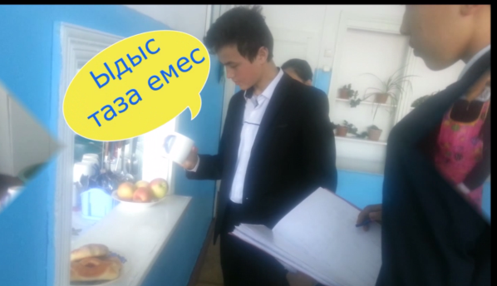
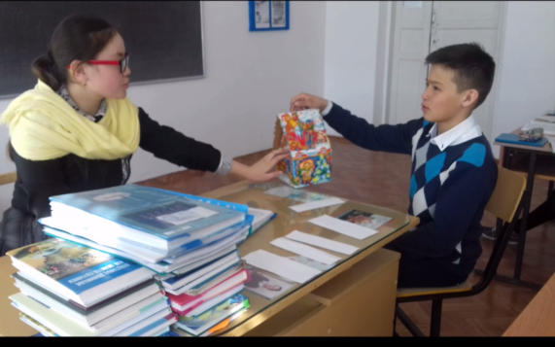
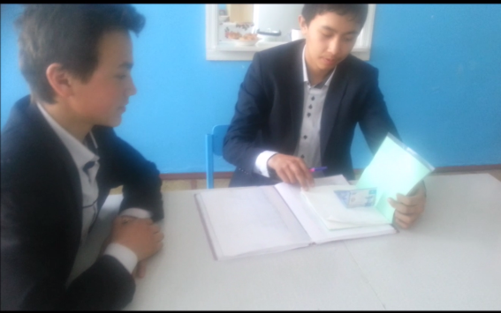
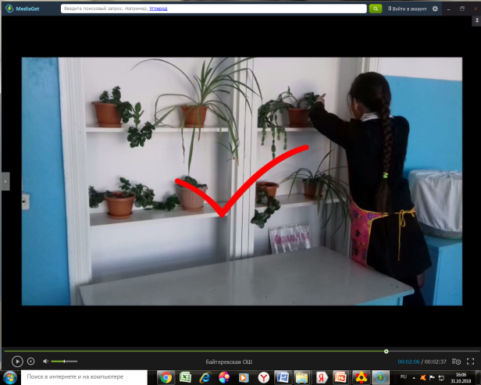
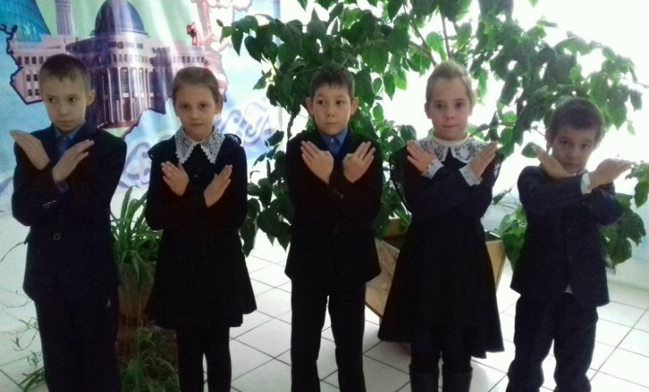
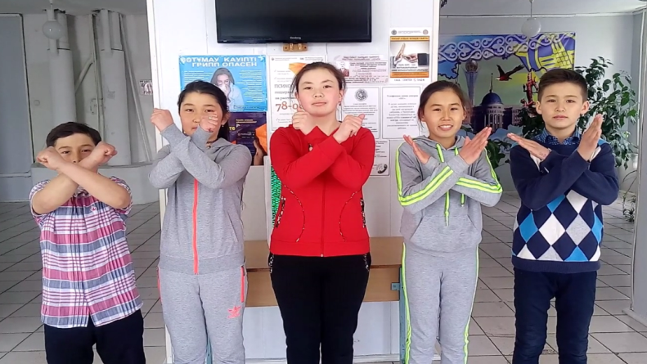
«Сыбайлас жемқорлыққа жол жоқ!” аудандық бейнеролик сайысында
І – орын
“Скажи коррупции Нет!” районный конкурс видеороликов 1 место

Slide 8
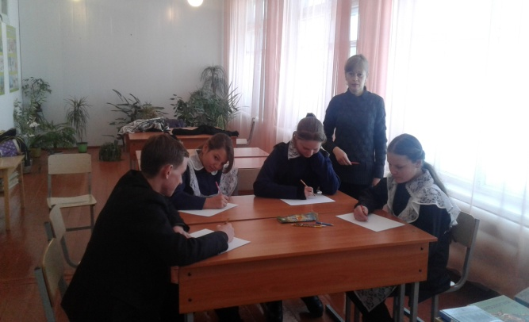
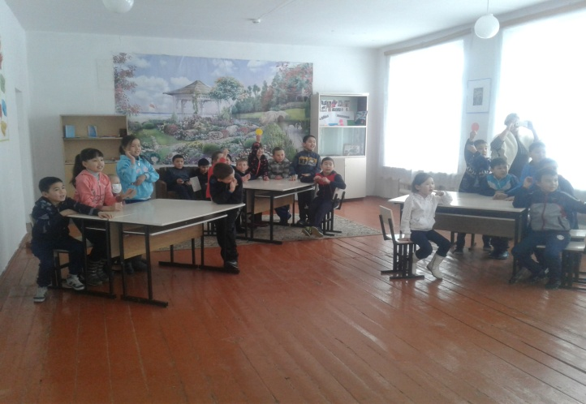
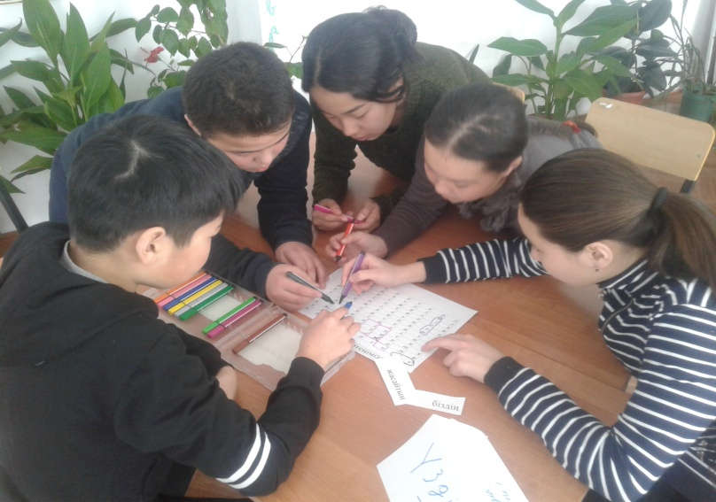
Классные часы с целью повышения нравственной и правовой культуры учащихся

Slide 9
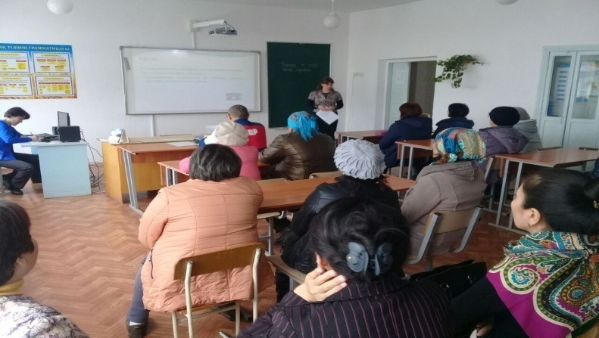
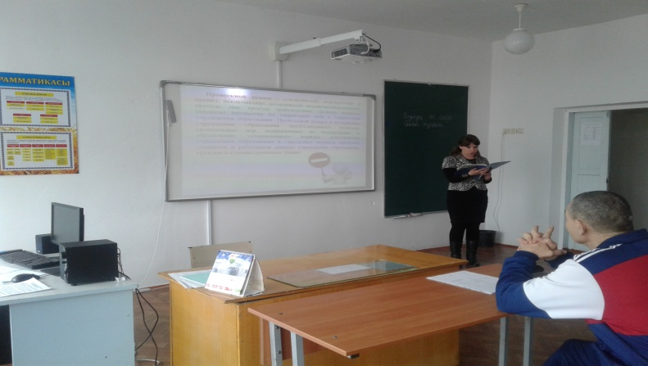
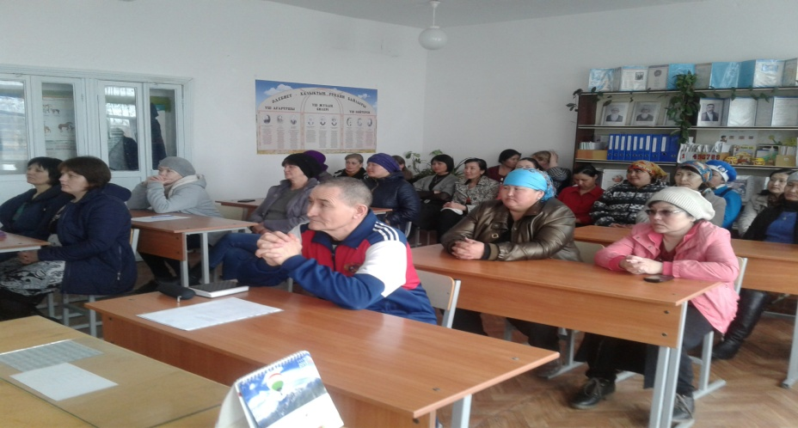
Родительское собрание “Роль семьи в правовом воспитании”. Руководитель клуба Кулыжкина Ю.В. выступила с докладом “Посещение нежелательных сайтов учащихся в сети Интернет. Родительский контроль”.

Slide 10
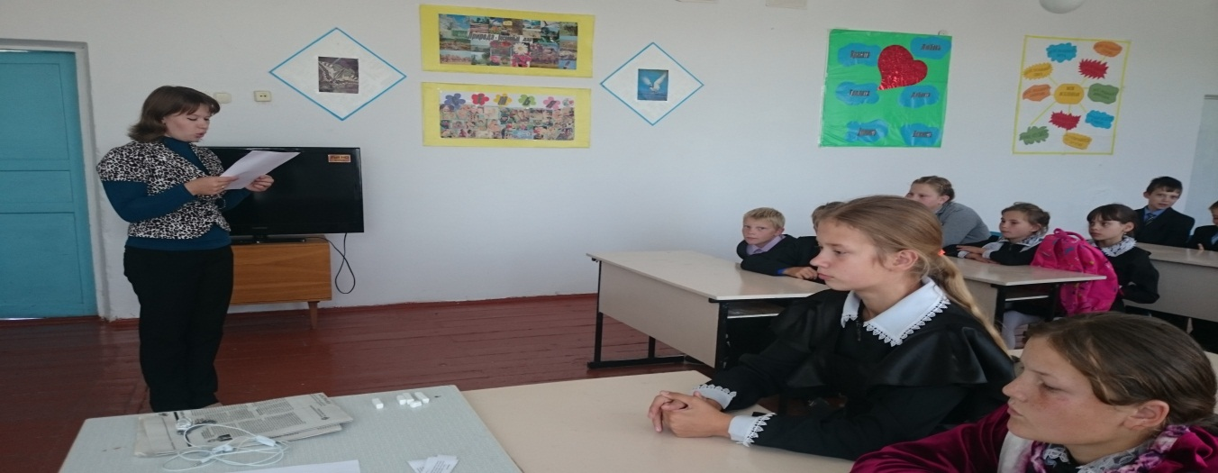
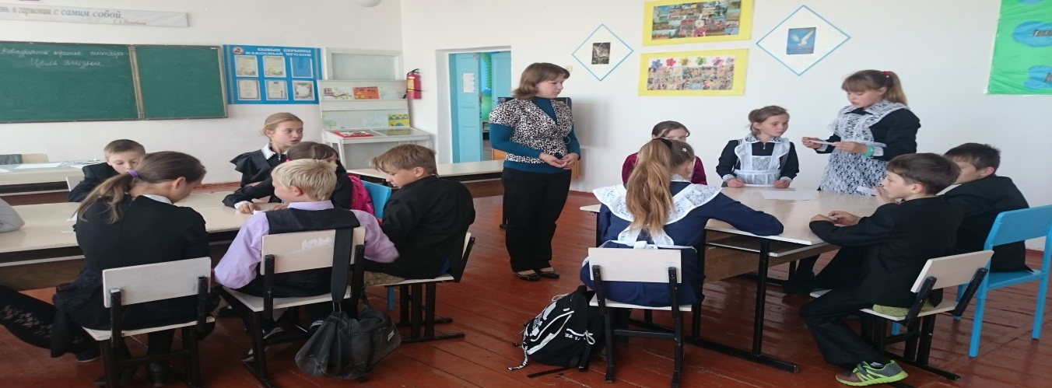
Дискуссионный практикум «Основы общественного порядка»
Цель: Обобщить знания учащихся об основных правах ребенка

Slide 11
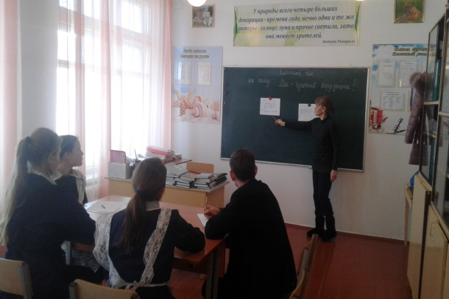
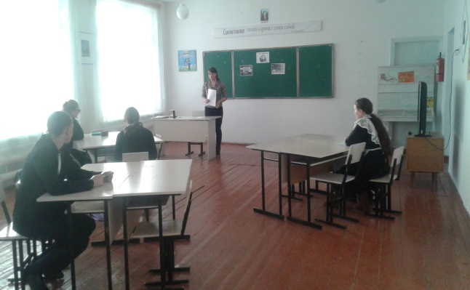
Месячник «Казахстан – правовое государство»
Классный час «Школа против коррупции»
Круглый стол «Наш выбор – правовое государство»
Цель: формирование антикоррупционной культуры у учащихся.
Цель : Охарактеризовать Республику Казахстан, как правовое государство.

Slide 12
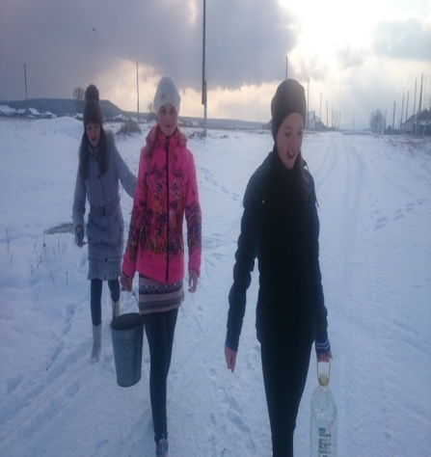
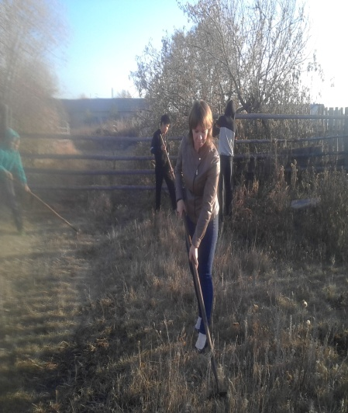
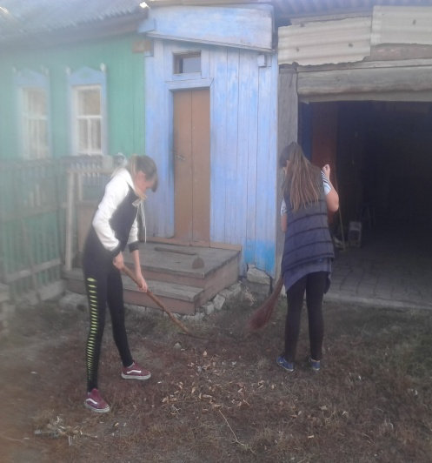
Акция «Чистый двор – чистое село»

Slide 13
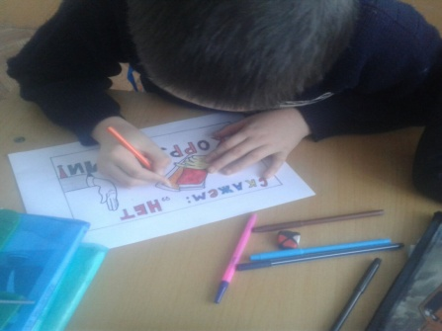
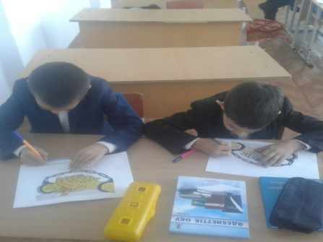
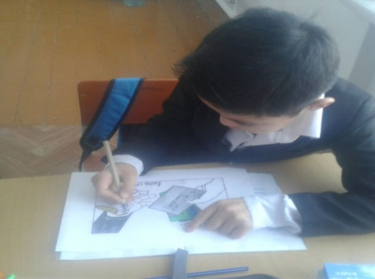
Конкурс рисунков «Карта коррупционных правонарушений»

Slide 14
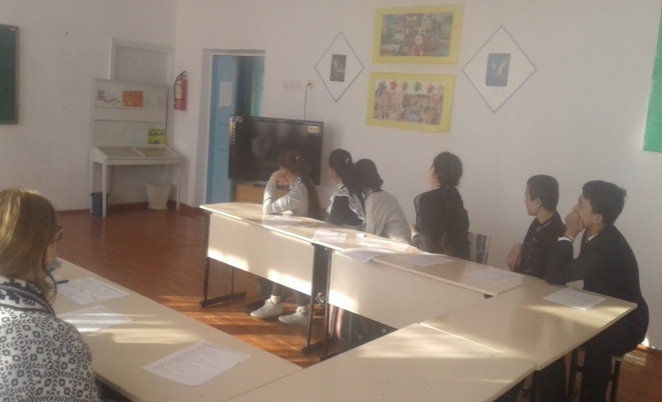
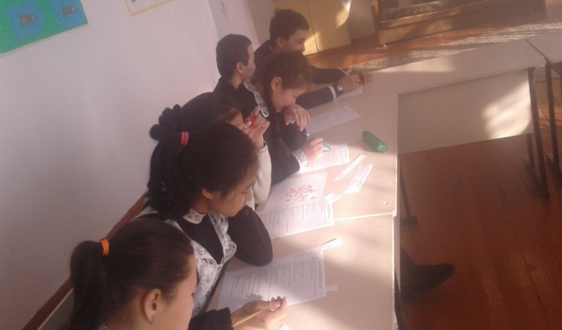
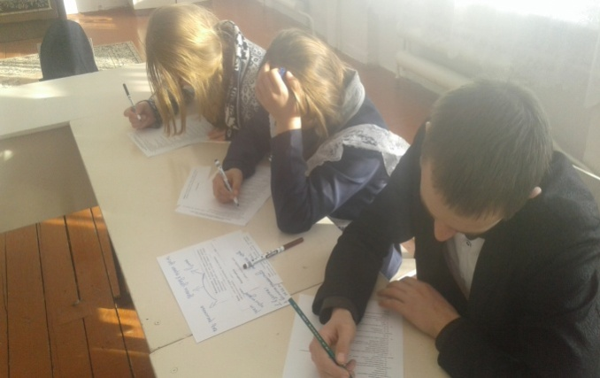
Единный час «Двадцатилетие становления антикоррупционного законодательства»
( 9 классы)
Цель: усвоить понятие коррупция, познакомиться с антикоррупционным законодательством.

Slide 15
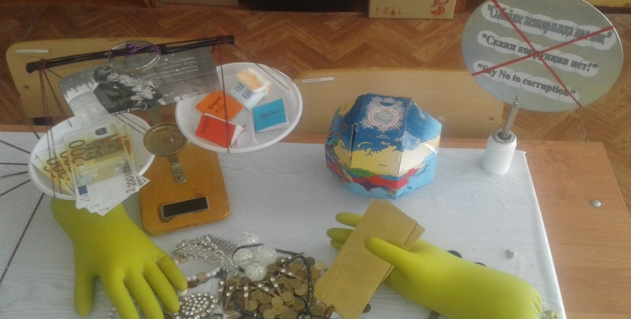
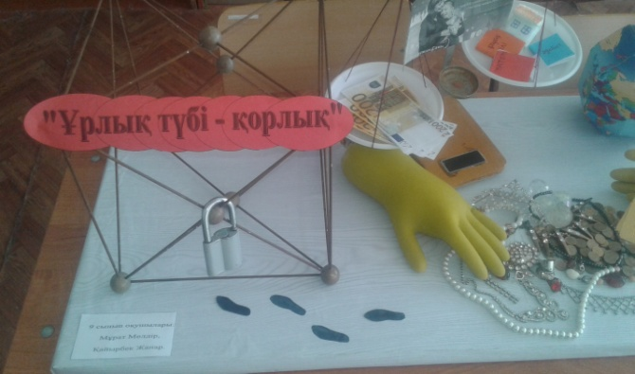
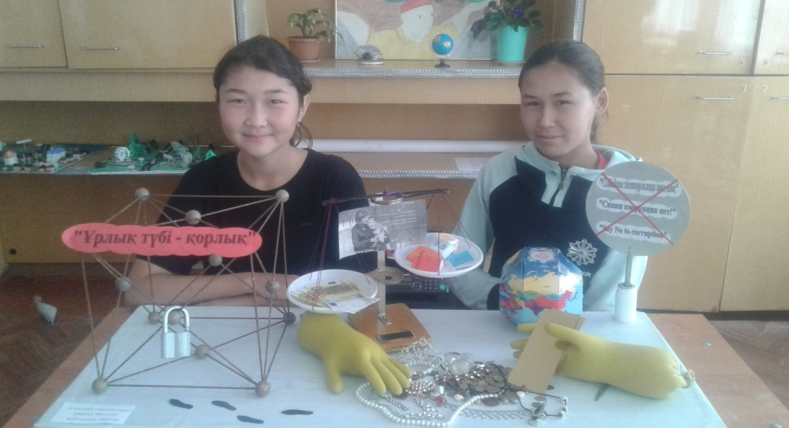
Сыбайлас жемқорлыққа қарсы мәдениетті қалыптастыруға бағытталған инсталляциялар байқауы
Конкурс инсталляций антикоррупционной направленности

Slide 16
Назарларыңызға рақмет!!!
Спасибо за внимание!!!

